Slide 1
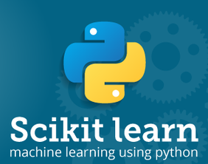
Machine Learning
Prof. Omero Francisco Bertol
(omero@utfpr.edu.br)
Agosto/2026

Slide 2
Plano de Ensino: Programa
Introdução ao ambiente Python: Instalação de ambientes, IDEs e gerenciamento de pacotes.
Fundamentos da linguagem Python: Tipos de dados, estruturas de controle (condicionais e laços), funções, módulos e tratamento de exceções.
Programação Orientada a Objetos em Python: Classes, objetos, herança e polimorfismo aplicados à modelagem de problemas de IA.
NumPy: Manipulação eficiente de arrays e matrizes multidimensionais, operações vetoriais e álgebra linear.
Pandas: Estruturas de dados, leitura e escrita de dados, limpeza, transformação, agregação e junção de dados.
Criação de visualizações de dados.
Apresentação da API unificada para modelos de aprendizado de máquina.

Slide 3
Biblioteca “scikit-learn” (1/4)
O Scikit-learn (também conhecido como sklearn) é a biblioteca de código aberto mais popular e utilizada para Machine Learning e mineração de dados em Python. Construída sobre as fundações do NumPy, SciPy e Matplotlib, ela oferece uma API unificada, simples e altamente eficiente para criar modelos preditivos e realizar análises estatísticas sem a necessidade de programar algoritmos matemáticos complexos do zero.
Instalação básica: pip install scikit-learn

Slide 4
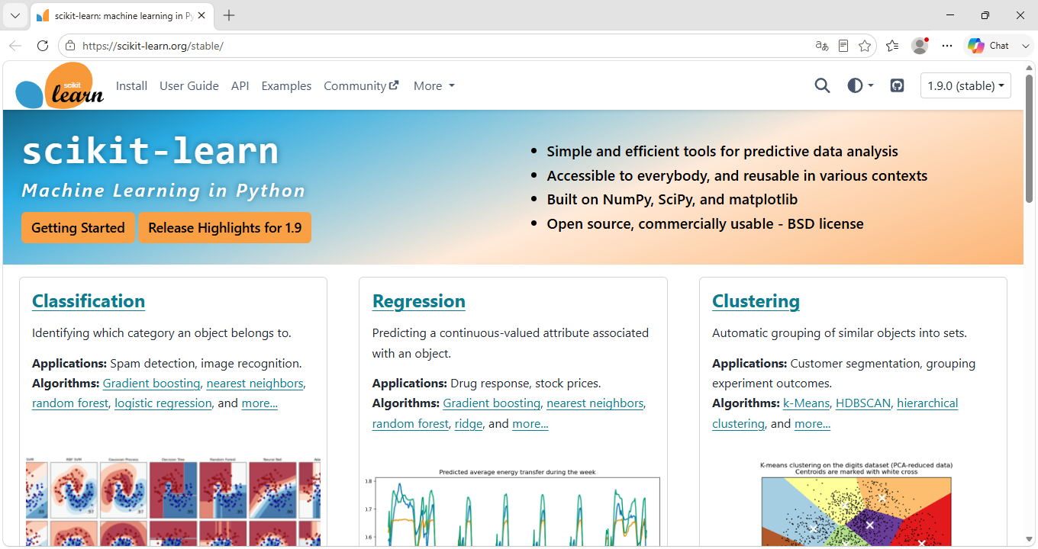
Biblioteca “scikit-learn” (2/4)
Scikit vem de SciPy Toolkit, ou seja, “kit de ferramentas para o SciPy”.

Slide 5
Biblioteca “scikit-learn” (3/4)
A biblioteca organiza suas ferramentas em seis módulos principais que cobrem quase todo o ciclo de desenvolvimento de um projeto de Machine Learning:
Classificação: Identifica a categoria de novos dados (ex: detecção de spam ou diagnóstico médico). Algoritmos comuns: SVM, Random Forests, Logistic Regression.
Regressão: Prevê uma variável contínua/numérica (ex: preço de casas ou tendências de mercado). Algoritmos comuns: Linear Regression, Ridge, Lasso.
Agrupamento (Clustering): Agrupa automaticamente dados semelhantes sem rótulos prévios (ex: segmentação de clientes). Algoritmos comuns: K-Means, DBSCAN.

Slide 6
Biblioteca “scikit-learn” (4/4)
Redução de Dimensionalidade: Reduz o número de variáveis sob análise para simplificar o modelo (ex: visualização de dados complexos). Algoritmos comuns: PCA (Principal Component Analysis).
Pré-processamento: Transforma os dados brutos em formatos ideais para os modelos (ex: normalização, conversão de textos e tratamento de nulos).
Seleção de Modelos: Ferramentas para comparar, validar e escolher os melhores parâmetros para os seus algoritmos (ex: Grid Search, Cross-Validation).

Slide 7
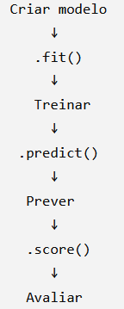
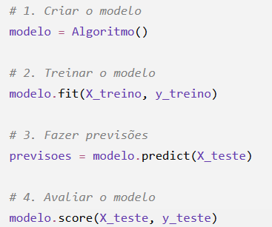
Estrutura Básica

Slide 8
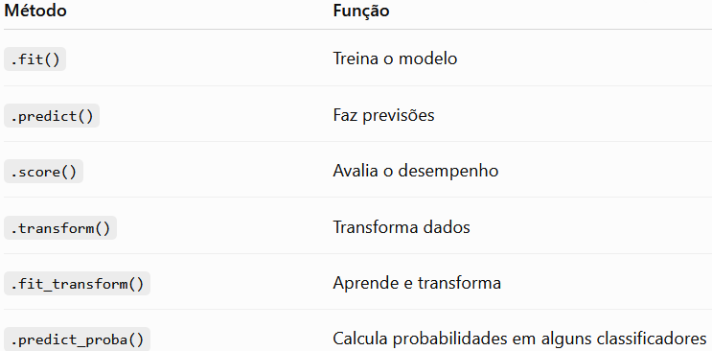
Principais Métodos

Slide 9
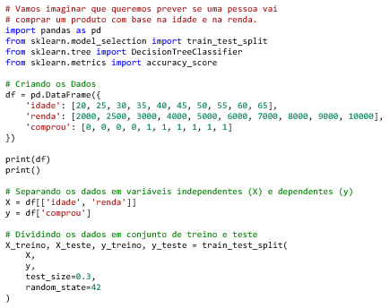
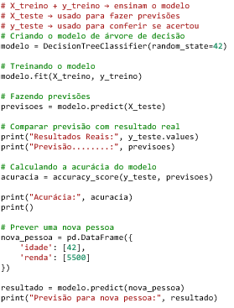
Exemplo
É possível trocar o DecisionTreeClassifier por vários outros algoritmos e continuar usando praticamente a mesma estrutura. Isso é o que torna a API do Scikit-learn padronizada e unificada.

Slide 10
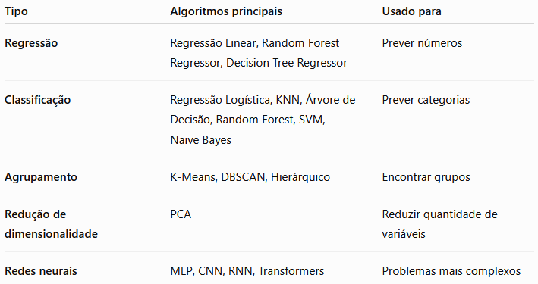
Algoritmos de Machine Learning

